Slide 1
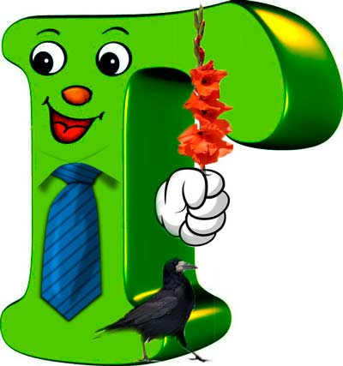
Игры на автоматизацию звук Г Давайте поиграем!

Slide 2
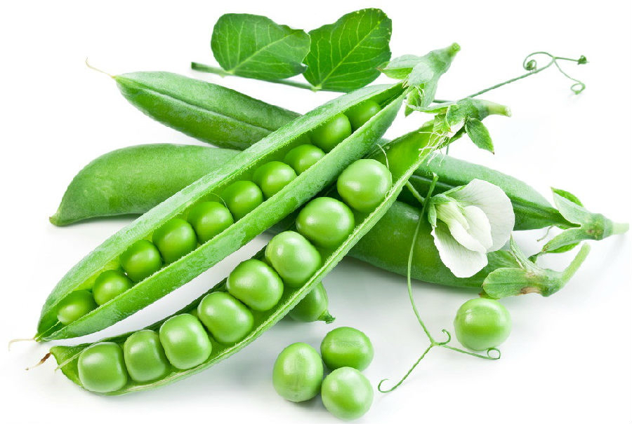
Прочитайте стихотворение
На жарком солнышке подсох
И рвётся из стручков. (Горох)
С какого звука начинается слово «горох»?

Slide 3
Звук [Г] – какой это звук: гласный или согласный; мягкий или твёрдый? Повторите звук [Г] с кулачком (дети повторяют звук [Г] несколько раз, стуча кулачком по столу, ассоциируя его с твёрдостью).
- Каким цветом обозначаем твёрдый согласный звук [Г]?
(Твёрдый согласный звук [Г] обозначаем синим цветом).
- А как будет звучать мягкий согласный [Гь]? Повторите его.
- Каким цветом обозначаем мягкий согласный звук [Гь]?
(Мягкий согласный звук [Гь] обозначаем зелёным цветом).

Slide 4
Упражнение «Поймай звук»
Попросите ребенка топнуть ногой, когда он услышит звук [Г].
среди других звуков: И, В, З, О, К, Г, Б, М, Ш.
среди слогов: АШ, АМ, ОГ, ОК, ОБ, ГА, ДА, ТО, ДО, ГО,ГУ, ЛЫ, АГ.
Г г

Slide 5
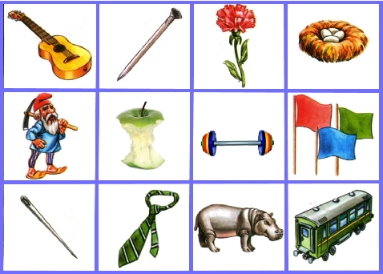
Определите место звука [Г] в словах

Slide 6
Подбери картинки к схеме

Slide 7
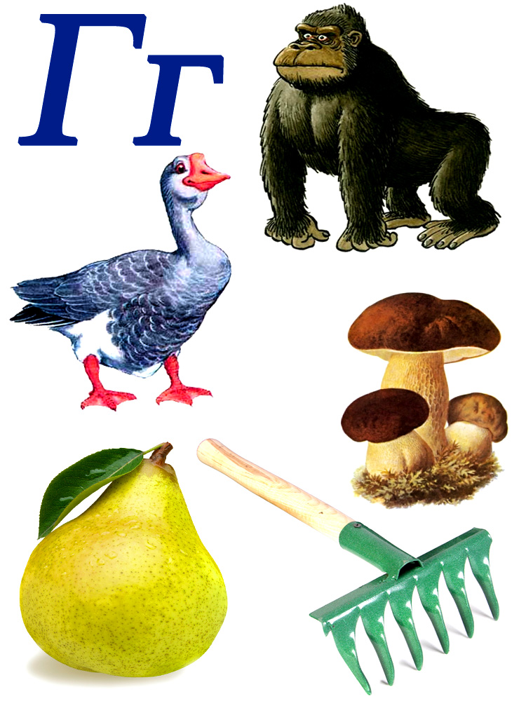
Поиграйте в игру «Жадина» (мой носорог, мои…)

Slide 8
Придумай предложение со словами (Галя- гусь, Гриша-груша)
Например: «Галя кормила гуся».

Slide 9
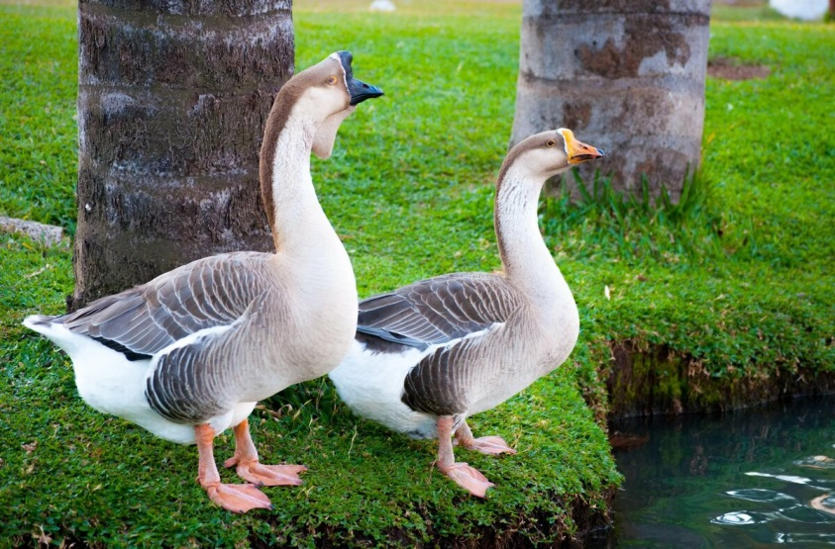
Выполните звуковой анализ слова «ГУСИ»

Slide 10
Прочитайте слоги

Slide 11
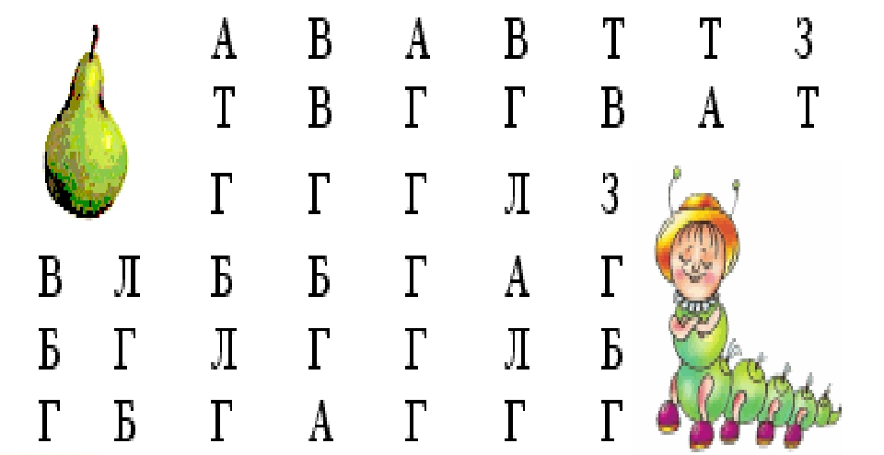
Найдите и сосчитайте все буквы Г

Slide 12
Выложите из счетных палочек, ниток, фасоли букву или конструктора букву Г

Slide 13
Молодцы!

